Slide 1
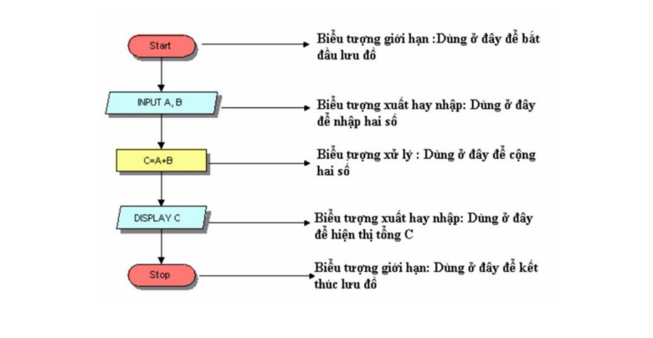
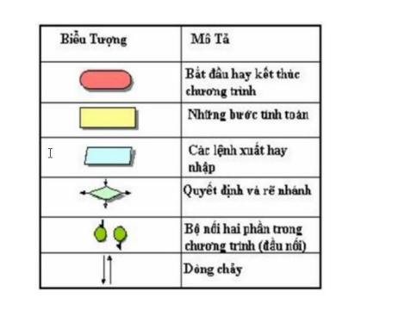

Slide 2
Flowchart
START
Pseudo-code
BEGIN
INPUT Math, Physics, Chemistry
Average = (Math + Physics + Chemistry) / 3
DISPLAY Average
END
INPUT Math, Physics, Chemistry
Average = (Math + Physics + Chemistry) / 3
DISPLAY Average
Mô tả thuật toán tính điểm
STOP

Slide 3
Flowchart
START
Pseudo-code
BEGIN
INPUT USD
VND = USD*23000
DISPLAY VND
END
INPUT USD
VND = USD*23000
DISPLAY VND
STOP
Mô tả thuật toán chuyển đổi tiền tệ

Slide 4
Pseudo-code
Flowchart
START
BEGIN
INPUT A, B, C
MAX = A
IF (A > B)
IF (A > C)
DISPLAY MAX
ELSE
DISPLAY MAX
ELSE
IF (B > C)
MAX = B
ELSE
DISPLAY MAX
END IF
END
INPUT A, B, C
MAX = A
MAX > B
SAI
MAX = B
ĐÚNG
SAI
SAI
MAX = C
MAX > C
ĐÚNG
DISPLAY MAX
STOP
Mô tả thuật toán tìm giá trị lớn nhất

Slide 5
Pseudo-code
Flowchart
START
BEGIN
INPUT ARRAY
L = length of ARRAY
MAX = ARRAY[0]
i = 0
WHILE ( i < L)
DO
IF ( ARRAY[i] > MAX )
MAX = ARRAY[i]
END IF
END DO
DISPLAY MAX
END
INPUT ARRAY
MAX = ARRAY[0]
L = LENGTH ARRAY
i = 0
MAX = ARRAY[0]
i < L
SAI
ĐÚNG
i = i + 1
SAI
ARRAY[i] > max
DISPLAY MAX
ĐÚNG
MAX = ARRAY[i]
Mô tả thuật toán tìm giá trị lớn nhất trong mảng
STOP

Slide 6
Pseudo-code
START
Flowchart
BEGIN
INPUT mark
IF (mark >= 75 )
DISPLAY “LOẠI A”
ELSE IF (mark >= 60)
DISPLAY “LOẠI B”
ELSE IF (mark >= 45)
DISPLAY “LOẠI C”
ELSE IF (mark >= 35)
DISPLAY “LOẠI D”
ELSE
DISPLAY “LOẠI D”
END IF
END
INPUT MARK
MARK > = 75
ĐÚNG
DISPLAY “LOẠI A”
SAI
MARK > = 60
ĐÚNG
DISPLAY “LOẠI B”
SAI
MARK > = 45
ĐÚNG
DISPLAY “LOẠI C”
SAI
SAI
MARK > = 35
ĐÚNG
DISPLAY “LOẠI E”
DISPLAY “LOẠI D”
Mô tả thuật phân loại học viên
STOP

